Slide 1


控制之美 控制理论从传递函数到状态空间
第十章 基于状态空间方程的控制器及观测器的设计与应用
DR_CAN

Slide 2
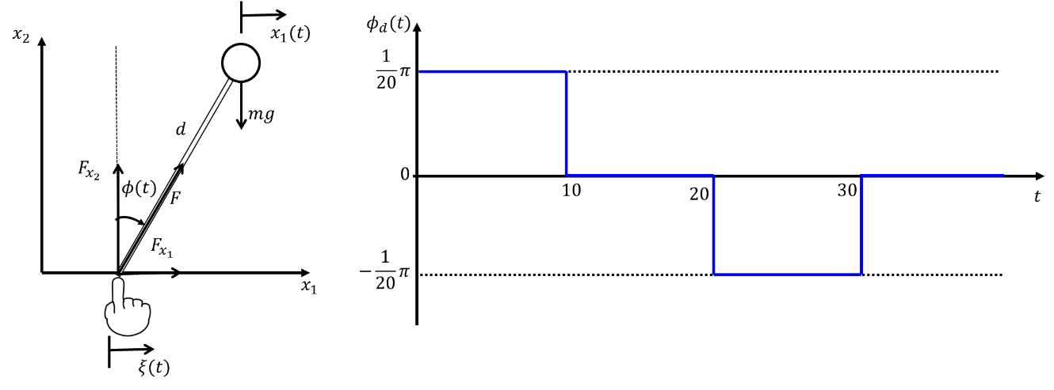


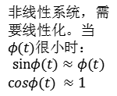





引子 – 指尖上的平衡
问题
控制目标
非线性系统，需要线性化。当$φ(t)$很小时：
$$sinφ(t)≈φ(t)$$
$cosφ(t)$ $≈1$
$x_{1}\left(t\right)=ξ\left(t\right)+dsinφ(t)$
在$x_{1}$方向： $m\frac{d^{2}x_{1}\left(t\right)}{{dt}^{2}}=F_{x_{1}}$
$F_{x_{1}}=Fsinφ(t)≈Fφ(t)$
在$x_{2}$方向：$m\frac{d^{2}x_{2}\left(t\right)}{{dt}^{2}}=F_{x_{2}}−mg$
$$\frac{d^{2}φ\left(t\right)}{{dt}^{2}}−\frac{g}{d}φ\left(t\right)=−\frac{1}{d}\frac{d^{2}ξ\left(t\right)}{{dt}^{2}}$$
$$x_{2}\left(t\right)=dcosφ\left(t\right)−d≈0$$
$F_{x_{2}}=Fcosφ(t)≈F$

Slide 3
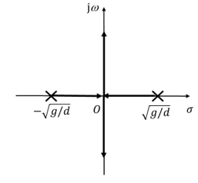
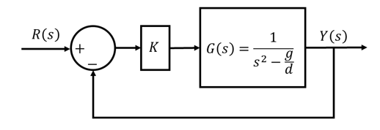
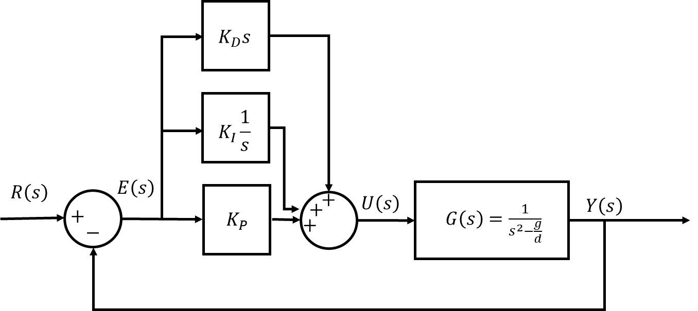






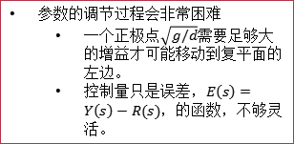

引子 – 指尖上的平衡
传递函数
使用根轨迹分析
$$\frac{d^{2}φ\left(t\right)}{{dt}^{2}}−\frac{g}{d}φ\left(t\right)=−\frac{1}{d}\frac{d^{2}ξ\left(t\right)}{{dt}^{2}}$$
输入$u\left(t\right)=\frac{−1}{d}\frac{d^{2}ξ\left(t\right)}{{dt}^{2}}$
输出$y\left(t\right)=φ\left(t\right)$
$$\frac{d^{2}y\left(t\right)}{{dt}^{2}}−\frac{g}{d}y\left(t\right)=u\left(t\right)$$
闭环传递函数的极点随着K的增加将沿着实轴相向移动，在虚轴汇合后指向无穷 使用比例控制并增加K无法使系统稳定
拉普拉斯变换
使用PID控制器：
增加零点将渐近线向左拉，提高系统响应速度
增加极点消除稳态误差
$$\left(s^{2}−\frac{g}{d}\right)Y\left(s\right)=U\left(s\right)$$
参数的调节过程会非常困难
一个正极点$\sqrt{g/d}$需要足够大的增益才可能移动到复平面的左边。
控制量$只是误差，E\left(s\right)=Y\left(s\right)−R(s)，的$函数，不够灵活。
传递函数$：G\left(s\right)=\frac{Y\left(s\right)}{U\left(s\right)}=\frac{1}{s^{2}−\frac{g}{d}}$
极点： $±\sqrt{g/d}$

Slide 4
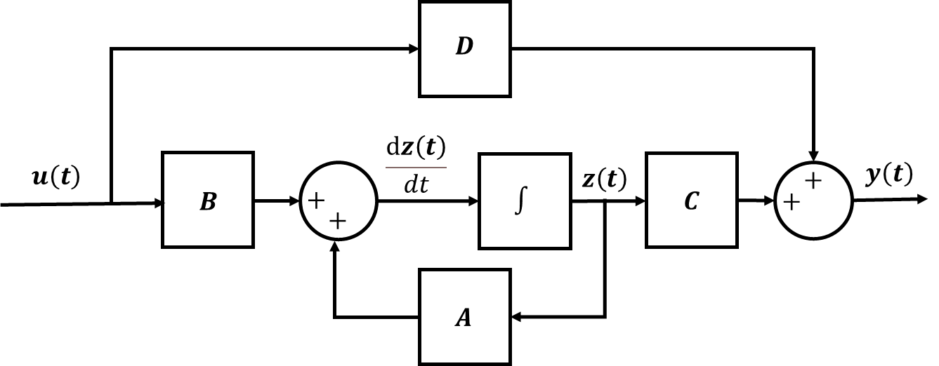






引子 – 指尖上的平衡
状态空间方程建模
$$\frac{d^{2}φ\left(t\right)}{{dt}^{2}}−\frac{g}{d}φ\left(t\right)=−\frac{1}{d}\frac{d^{2}ξ\left(t\right)}{{dt}^{2}}$$
定义状态变量：
输入$u\left(t\right)=\frac{−1}{d}\frac{d^{2}ξ\left(t\right)}{{dt}^{2}}$
$$z_{1}\left(t\right)=φ(t)$$
$$z_{2}\left(t\right)=\frac{dz_{1}\left(t\right)}{dt}=\frac{dφ\left(t\right)}{dt}$$
$$\frac{dz\left(t\right)}{dt}=Az\left(t\right)+Bu\left(t\right)$$
其中：$A=\left[\begin{matrix}0 & 1 \\ \frac{g}{d} & 0\end{matrix}\right]$ ，$B=\left[\begin{matrix}0 \\ 1\end{matrix}\right]$
$$y\left(t\right)=C\left[\begin{matrix}z_{1}\left(t\right) \\ z_{2}\left(t\right)\end{matrix}\right]+Du\left(t\right)$$
其中：$C=\left[\begin{matrix}1 & 0\end{matrix}\right]$， $D=[0]$

Slide 5

线性状态反馈器 – 系统建模

Slide 6
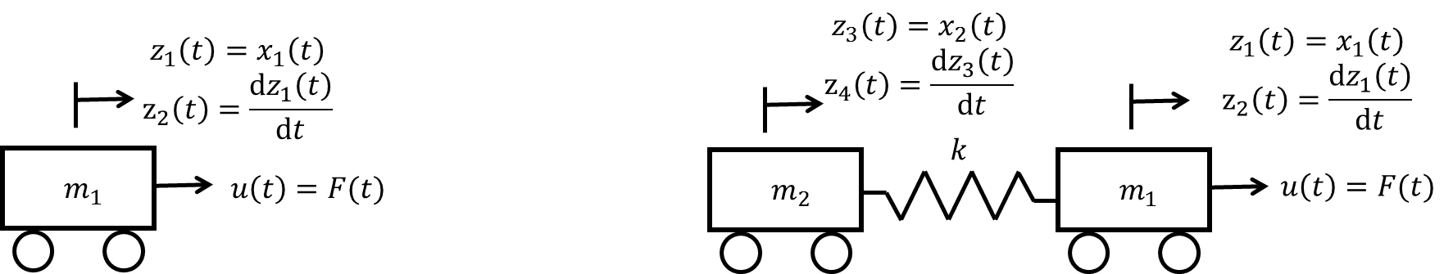
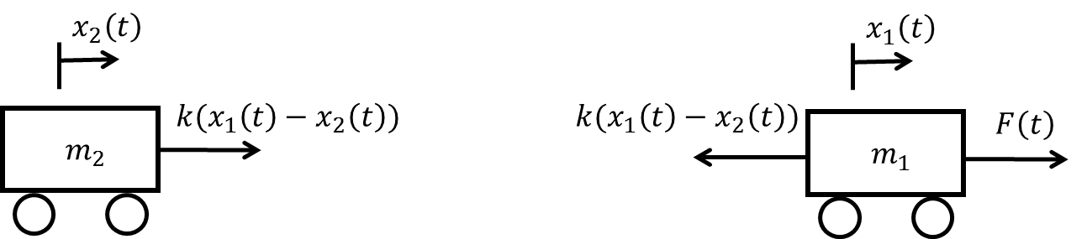









系统的能控性直观理解
简单例子
复杂例子
$m_{1}\frac{d^{2}x_{1}(t)}{{dt}^{2}}=F\left(t\right)$
定义状态变量：
$$位移：z_{1}\left(t\right)=x_{1}\left(t\right)$$
$m_{1}\frac{d^{2}x_{1}(t)}{{dt}^{2}}=F\left(t\right)−k(x_{1}\left(t\right)−$ $x_{2}\left(t\right))$
$$速度：z_{2}\left(t\right)=\frac{dz_{1}\left(t\right)}{dt}$$
$m_{2}\frac{d^{2}x_{2}(t)}{{dt}^{2}}=k(x_{1}\left(t\right)−$ $x_{2}\left(t\right))$
$考虑：m_{1}=m_{2}=1kg$，$k=100N/m$
$$\frac{dz\left(t\right)}{dt}=Az\left(t\right)+Bu\left(t\right)$$
$A=\left[\begin{matrix}\begin{matrix}0 & 1 \\ −100 & 0\end{matrix} & \begin{matrix}0 & 0 \\ 100 & 0\end{matrix} \\ \begin{matrix}0 & 0 \\ 100 & 0\end{matrix} & \begin{matrix}0 & 1 \\ −100 & 0\end{matrix}\end{matrix}\right]$，$B=\left[\begin{matrix}0 \\ 1 \\ \begin{matrix}0 \\ 0\end{matrix}\end{matrix}\right]$
$$\frac{d}{dt}\left[\begin{matrix}z_{1}\left(t\right) \\ z_{2}\left(t\right)\end{matrix}\right]=\left[\begin{matrix}0 & 1 \\ 0 & 0\end{matrix}\right]\left[\begin{matrix}z_{1}\left(t\right) \\ z_{2}\left(t\right)\end{matrix}\right]+\left[\begin{matrix}0 \\ 1\end{matrix}\right]u\left(t\right)$$
直觉告诉我们，改变输入$u\left(t\right)$，使得状态变量$z_{1}\left(t\right)$（小车的位移）和$z_{2}\left(t\right)$（小车的速度）达到任意给定值。
思考：能否通过控制作用在第一辆车上的外力同时控制两辆小车的位置和速度？

Slide 7

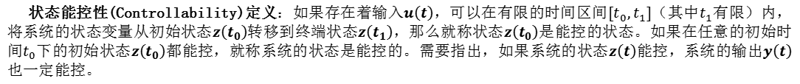


系统的能控性定义与判据
线性时不变系统的状态空间方程一般形式为：
$$\frac{dz\left(t\right)}{dt}=Az\left(t\right)+Bu\left(t\right)$$
$$y\left(t\right)=Cz\left(t\right)+Du\left(t\right)$$
状态能控性(Controllability)定义：如果存在着输入$u\left(t\right)$，可以在有限的时间区间$[t_{0},t_{1}]$（其中$t_{1}$有限）内，将系统的状态变量从初始状态$z\left(t_{0}\right)$转移到终端状态$z\left(t_{1}\right)$，那么就称状态$z\left(t_{0}\right)$是能控的状态。如果在任意的初始时间$t_{0}$下的初始状态$z\left(t_{0}\right)$都能控，就称系统的状态是能控的。需要指出，如果系统的状态$z\left(t\right)$能控，系统的输出$y\left(t\right)$也一定能控。
状态能控性判据：对于$n$维线性时不变系统而言，它的状态能控的充分必要条件是能控矩阵：
$$C_{o}=\left[B AB A^{2}B... A^{n−1}B\right]$$
的秩为$n$，即$Rank(C_{o})=n$。
判断系统$\frac{dz\left(t\right)}{dt}=Az\left(t\right)+Bu\left(t\right)$的能控性。其中$A=\left[\begin{matrix}2 & 0 \\ 1 & 1\end{matrix}\right]$ ，$B=\left[\begin{matrix}1 \\ 1\end{matrix}\right]$
这是一个二维系统，$n=2$。
$$C_{o}=\left[B AB\right]=\left[\begin{matrix}1 & 2 \\ 1 & 2\end{matrix}\right]$$
$$Rank(C_{o})=1≠2$$
不可控

Slide 8
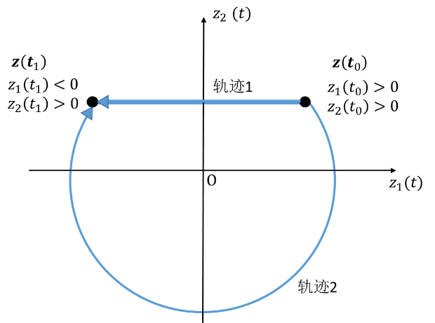
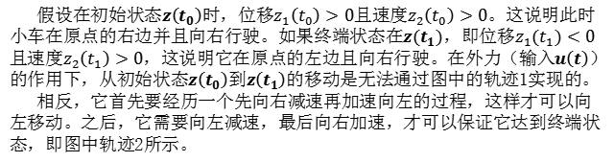


系统能控性的举例与分析
单个小车例子
系统能控只可以保证系统从初始状态$z\left(t_{0}\right)$转移到终端状态$z\left(t_{1}\right)$，但不能保证其移动轨迹。
$$\frac{d}{dt}\left[\begin{matrix}z_{1}\left(t\right) \\ z_{2}\left(t\right)\end{matrix}\right]=\left[\begin{matrix}0 & 1 \\ 0 & 0\end{matrix}\right]\left[\begin{matrix}z_{1}\left(t\right) \\ z_{2}\left(t\right)\end{matrix}\right]+\left[\begin{matrix}0 \\ 1\end{matrix}\right]u\left(t\right)$$
$$C_{o}=\left[B AB\right]=\left[\begin{matrix}0 & 1 \\ 1 & 0\end{matrix}\right]$$
$$Rank\left(C_{o}\right)=2$$
假设在初始状态$z\left(t_{0}\right)$时，位移$z_{1}\left(t_{0}\right)>0$且速度$z_{2}\left(t_{0}\right)>0$。这说明此时小车在原点的右边并且向右行驶。如果终端状态在$z\left(t_{1}\right)$，即位移$z_{1}\left(t_{1}\right)<0$且速度$z_{2}\left(t_{1}\right)>0$，这说明它在原点的左边且向右行驶。在外力（输入$u\left(t\right)$）的作用下，从初始状态$z\left(t_{0}\right)$到$z\left(t_{1}\right)$的移动是无法通过图中的轨迹1实现的。
相反，它首先要经历一个先向右减速再加速向左的过程，这样才可以向左移动。之后，它需要向左减速，最后向右加速，才可以保证它达到终端状态，即图中轨迹2所示。
系统能控

Slide 9

系统能控性的举例与分析
两个小车例子
选择合适的输入，可以令这两辆小车同时达到目标位置与速度。
$$\frac{dz\left(t\right)}{dt}=Az\left(t\right)+Bu\left(t\right)$$
$A=\left[\begin{matrix}\begin{matrix}0 & 1 \\ −100 & 0\end{matrix} & \begin{matrix}0 & 0 \\ 100 & 0\end{matrix} \\ \begin{matrix}0 & 0 \\ 100 & 0\end{matrix} & \begin{matrix}0 & 1 \\ −100 & 0\end{matrix}\end{matrix}\right]$，$B=\left[\begin{matrix}0 \\ 1 \\ \begin{matrix}0 \\ 0\end{matrix}\end{matrix}\right]$
$C_{o}=\left[B AB A^{2}B A^{3}B\right]=\left[\begin{matrix}\begin{matrix}0 & 1 \\ 1 & 0\end{matrix} & \begin{matrix}0 & −100 \\ −100 & 0\end{matrix} \\ \begin{matrix}0 & 0 \\ 0 & 0\end{matrix} & \begin{matrix}0 & 100 \\ 100 & 0\end{matrix}\end{matrix}\right]$, $Rank(C_{o})=4$
系统能控
有两点需要说明：第一，能控性是指理论上能控，但具体到实际问题中，要考虑系统的物理限制。比如在本例中，弹簧超过一定长度之后就会发生不可逆的形变。第二，能控性表明系统的状态可以被控制到任意的终端状态，但是不代表系统可以稳定在任意的终端状态。

Slide 10

线性状态反馈器 – 能控性

Slide 11
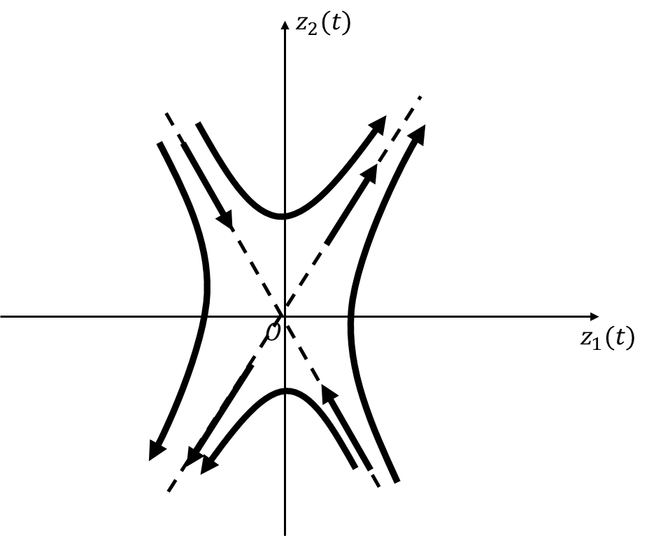








线性状态反馈控制器
指尖平衡的例子 – 目标：将系统稳定在平衡点$z_{f}\left(t\right)={\left[0,0\right]}^{T}$
$\frac{dz\left(t\right)}{dt}=Az\left(t\right)+Bu\left(t\right)$，其中：$A=\left[\begin{matrix}0 & 1 \\ \frac{g}{d} & 0\end{matrix}\right]$ ，$B=\left[\begin{matrix}0 \\ 1\end{matrix}\right]$
$y\left(t\right)=C\left[\begin{matrix}z_{1}\left(t\right) \\ z_{2}\left(t\right)\end{matrix}\right]+Du\left(t\right)$，其中：$C=\left[\begin{matrix}1 & 0\end{matrix}\right]$， $D=[0]$
分析无输入的系统，即$u\left(t\right)=0$的情况。此时$\frac{dz\left(t\right)}{dt}=Az\left(t\right)$
平衡点$：\left\{\begin{matrix}0=z_{2f} \\ 0=\frac{g}{d}z_{1f}\end{matrix} \right.⇒ \left\{\begin{matrix}z_{1f}=0 \\ z_{2f}=0\end{matrix}\right.$
$$\left\{\begin{matrix}λ_{1}=−\sqrt{\frac{g}{d}}<0 \\ λ_{2}=\sqrt{\frac{g}{d}}>0\end{matrix}\right.$$
相轨迹
求矩阵$A$的特征值，令$\left|A−λI\right|=0$
一正一负
平衡点$z_{f}\left(t\right)={\left[0,0\right]}^{T}$是鞍点，不稳定
只是用比例控制$u\left(t\right)=−ky\left(t\right)$，代入可得：
$$\frac{dz\left(t\right)}{dt}=\left[\begin{matrix}0 & 1 \\ \frac{g}{d} & 0\end{matrix}\right]z\left(t\right)+B\left(−ky\left(t\right)\right)=\left[\begin{matrix}0 & 1 \\ \frac{g}{d} & 0\end{matrix}\right]z\left(t\right)+\left[\begin{matrix}0 \\ 1\end{matrix}\right]\left(−k\right)\left[\begin{matrix}1 & 0\end{matrix}\right]z\left(t\right)=\left[\begin{matrix}0 & 1 \\ \frac{g}{d}−k & 0\end{matrix}\right]z\left(t\right)$$
特征值为： $±\sqrt{\frac{g}{d}−k}$
当$\frac{g}{d}>k$时，特征值是一正一负
当$\frac{g}{d}<k$时，特征值为两个纯虚数
此结论与根轨迹所得的结论一致
仅仅通过输出$y\left(t\right)$的比例反馈是无法使系统稳定

Slide 12








线性状态反馈控制器
全状态反馈控制
输入与所有状态都相关
令$u\left(t\right)=−Kz\left(t\right)$；其中$K=[\begin{matrix}k_{1} & k_{2}\end{matrix}]$
闭环状态变量
$$\frac{dz\left(t\right)}{dt}=Az\left(t\right)−BKz\left(t\right)=\left(A−BK\right)z\left(t\right)=A_{cl}z\left(t\right)$$
目标：将平衡点变为渐进稳定
$$A_{cl}=A−BK=\left[\begin{matrix}0 & 1 \\ \frac{g}{d} & 0\end{matrix}\right]−\left[\begin{matrix}0 \\ 1\end{matrix}\right]\left[\begin{matrix}k_{1} & k_{2}\end{matrix}\right]=\left[\begin{matrix}0 & 1 \\ \frac{g}{d}−k_{1} & −k_{2}\end{matrix}\right]$$
$λ_{1,2}的$实部部分都小于0
可以令$：λ_{1,2}=−1<0$
$$\left\{\begin{aligned}&k_{1}=1+\frac{g}{d} \\ &k_{2}=2\end{aligned}\right.$$
求矩阵$A$的特征值，令$\left|A−λI\right|=0$
$$λ^{2}+k_{2}λ−\left(\frac{g}{d}−k_{1}\right)=0$$
代入可得：
$$u\left(t\right)=−Kz\left(t\right)=\left[−\begin{matrix}k_{1} & −k_{2}\end{matrix}\right]z\left(t\right)=\left[\begin{matrix}−1−\frac{g}{d} & −2\end{matrix}\right]z\left(t\right)$$
$$\frac{dz\left(t\right)}{dt}=A_{cl}z\left(t\right)=\left[\begin{matrix}0 & 1 \\ −1 & −2\end{matrix}\right]z\left(t\right)$$

Slide 13
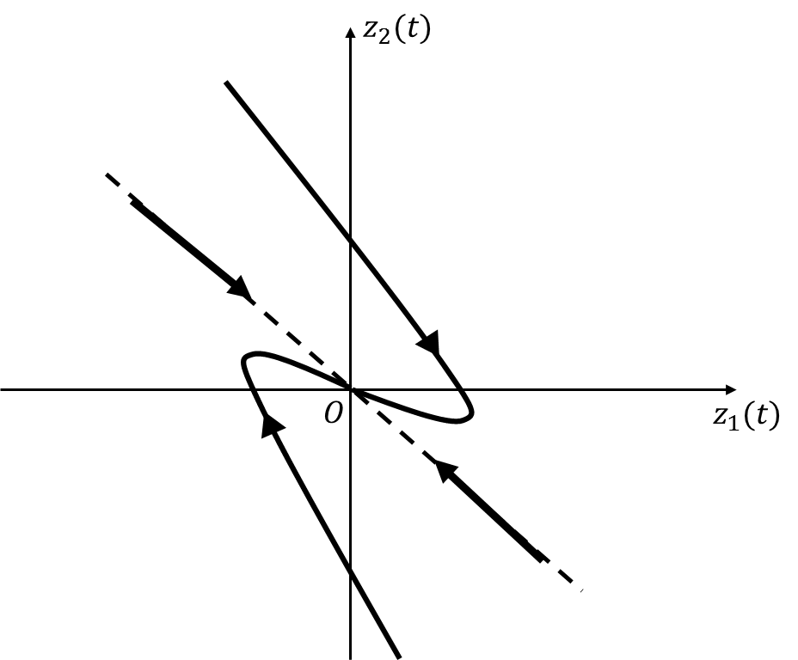
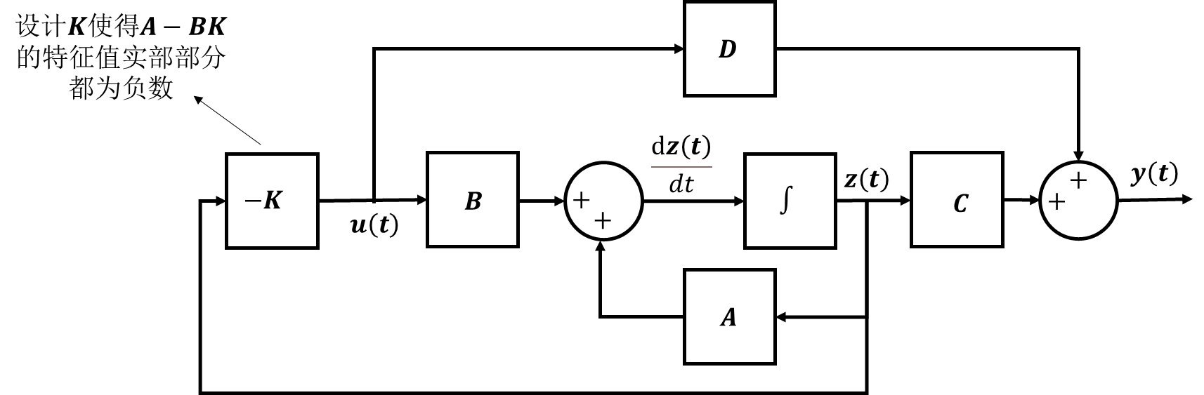
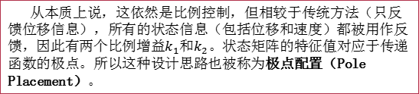
线性状态反馈控制器
全状态反馈控制
$$u\left(t\right)=−Kz\left(t\right)=\left[−\begin{matrix}k_{1} & −k_{2}\end{matrix}\right]z\left(t\right)=\left[\begin{matrix}−1−\frac{g}{d} & −2\end{matrix}\right]z\left(t\right)$$
从本质上说，这依然是比例控制，但相较于传统方法（只反馈位移信息），所有的状态信息（包括位移和速度）都被用作反馈，因此有两个比例增益$k_{1}$和$k_{2}$。状态矩阵的特征值对应于传递函数的极点。所以这种设计思路也被称为极点配置（Pole Placement）。
$$\frac{dz\left(t\right)}{dt}=A_{cl}z\left(t\right)=\left[\begin{matrix}0 & 1 \\ −1 & −2\end{matrix}\right]z\left(t\right)$$
原动态系统不稳定的平衡点变成了稳定的节点

Slide 14

线性状态反馈器 – 极点配置

Slide 15




线性状态反馈控制器 –最优化初探
全状态反馈控制
前面选择了$λ_{1,2}=−1$，但应该如何选择合适的特征值？
$$\frac{dz\left(t\right)}{dt}=\left(A−BK\right)z\left(t\right)=A_{cl}z\left(t\right)$$
引入代价函数（Cost Function）：
$$J=\int_{0}^{∞}{z^{T}\left(t\right)}Qz\left(t\right)+u^{T}\left(t\right)Ru\left(t\right)dt$$
$$Q_{n×n}=\left(\begin{matrix}q_{1} & ⋯ & 0 \\ ⋮ & \begin{matrix}q_{2} & ⋯ & 0 \\ ⋮ & ⋱ & ⋮ \\ 0 & ⋯ & q_{n−1}\end{matrix} & ⋮ \\ 0 & ⋯ & q_{n}\end{matrix}\right)$$
$$R_{p×p}=\left(\begin{matrix}r_{1} & ⋯ & 0 \\ ⋮ & \begin{matrix}r_{2} & ⋯ & 0 \\ ⋮ & ⋱ & ⋮ \\ 0 & ⋯ & r_{p−1}\end{matrix} & ⋮ \\ 0 & ⋯ & r_{p}\end{matrix}\right)$$
对角线元素都为正数
控制器设计的目标是选择合适的$K$从而得到$J_{min}$
考虑$例子： \frac{dz\left(t\right)}{dt}=Az\left(t\right)+Bu\left(t\right)$， $A=\left[\begin{matrix}0 & −3 \\ −1 & 2\end{matrix}\right]$ ，$B=\left[\begin{matrix}0 \\ 1\end{matrix}\right]$
$$J=\int_{0}^{∞}{\left[\begin{matrix}z_{1}\left(t\right) & z_{2}\left(t\right)\end{matrix}\right]}\left[\begin{matrix}q_{1} & 0 \\ 0 & q_{2}\end{matrix}\right]\left[\begin{matrix}z_{1}\left(t\right) \\ z_{2}\left(t\right)\end{matrix}\right]+u\left(t\right)ru\left(t\right)dt=\int_{0}^{∞}{q_{1}z_{1}^{2}\left(t\right)+q_{2}z_{2}^{2}\left(t\right)+ru^{2}\left(t\right)}dt$$
选择合适的参数改变系统的表现

Slide 16

线性状态反馈器 – LQR

Slide 17








线性状态反馈控制器 – 轨迹追踪
轨迹追踪，使状态变量$z\left(t\right)$追随$z_{d}$
控制目标不再是在平衡点上
要求控制量$u\left(t\right)$（即动态系统的输入）承担两个功能：
改变系统的平衡点位置到$z_{d}$。
令$z_{d}$成为一个稳定的平衡点。
首先引入误差，令：
$$e\left(t\right)=z_{d}−z\left(t\right)=\left[\begin{matrix}{z_{1d}−z}_{1}\left(t\right) \\ z_{2d}−z_{2}\left(t\right)\end{matrix}\right]=\left[\begin{matrix}e_{1}\left(t\right) \\ e_{2}\left(t\right)\end{matrix}\right]$$
设计目标：1.令$e\left(t\right)$的平衡点为$e_{f}=[0,0]$；2.$e_{f}=[0,0]$是稳定的平衡点。
假设目标值$z_{1d}$和$z_{2d}$都是常数（或者变化缓慢），因此$\frac{dz_{1d}}{dt}=\frac{dz_{2d}}{dt}=0$。可以得到：
$$\frac{de\left(t\right)}{dt}=\frac{dz_{d}}{dt}−\frac{dz\left(t\right)}{dt}=−\frac{dz\left(t\right)}{dt}=−Az\left(t\right)−Bu\left(t\right)$$
$u\left(t\right)无法改变e_{2}的$平衡点， $e_{2f}≡z_{2d}$，因此，$z_{2d}=0是$唯一个可行平衡点
$$\frac{de_{1}\left(t\right)}{dt}=e_{2}\left(t\right)−z_{2d}$$
$\frac{de\left(t\right)}{dt}=\left[\begin{matrix}0 & 1 \\ \frac{g}{d} & 0\end{matrix}\right]\left[\begin{matrix}e_{1}\left(t\right) \\ e_{2}\left(t\right)\end{matrix}\right]−\left[\begin{matrix}0 & 1 \\ \frac{g}{d} & 0\end{matrix}\right]\left[\begin{matrix}z_{1d} \\ z_{2d}\end{matrix}\right]−\left[\begin{matrix}0 \\ 1\end{matrix}\right]u\left(t\right)$
$$\frac{de_{2}\left(t\right)}{dt}={\frac{g}{d}e}_{1}\left(t\right)−\frac{g}{d}z_{1d}−u\left(t\right)$$
这是由系统本身的物理限制决定的，虽然原系统是能控的，状态变量$z_{2}\left(t\right)$可以达到任意值，但并不意味着它可以被稳定在任意值。本例中的$z_{2}\left(t\right)$代表了角速度，如果它不为0的话，连杆小球就一定还在运动过程当中，自然无法稳定。

Slide 18
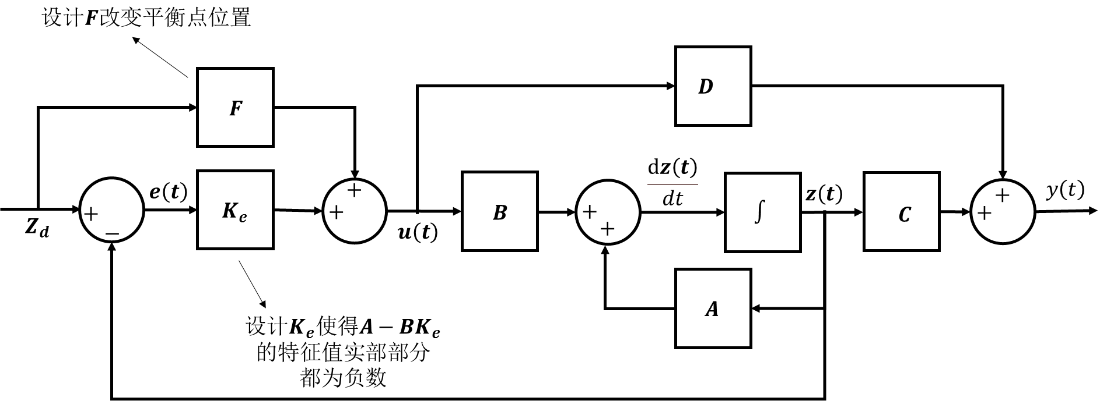
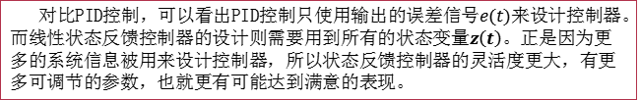


线性状态反馈控制器 – 轨迹追踪
令$u\left(t\right)=Fz_{d}+K_{e}e\left(t\right)$
前馈（Feedforward）：将平衡点移动到$z_{1d}$
对于本例：
$$u\left(t\right)=Fz_{d}+K_{e}e\left(t\right)=\left[\begin{matrix}−\frac{g}{d} & 0\end{matrix}\right]\left[\begin{matrix}z_{1d} \\ 0\end{matrix}\right]+K_{e}e\left(t\right)$$
$$\frac{de\left(t\right)}{dt}=\left[\begin{matrix}0 & 1 \\ \frac{g}{d}−k_{e1} & −k_{e2}\end{matrix}\right]\left[\begin{matrix}e_{1}\left(t\right) \\ e_{2}\left(t\right)\end{matrix}\right]$$
此时误差状态变量的平衡点为$e_{f}={\left[0,0\right]}^{T}$
设计合适的$k_{e1}$， $k_{e2}$使平衡点稳定即可
对比PID控制，可以看出PID控制只使用输出的误差信号$e\left(t\right)$来设计控制器。而线性状态反馈控制器的设计则需要用到所有的状态变量$z\left(t\right)$。正是因为更多的系统信息被用来设计控制器，所以状态反馈控制器的灵活度更大，有更多可调节的参数，也就更有可能达到满意的表现。

Slide 19

线性状态反馈器 – 轨迹追踪

Slide 20
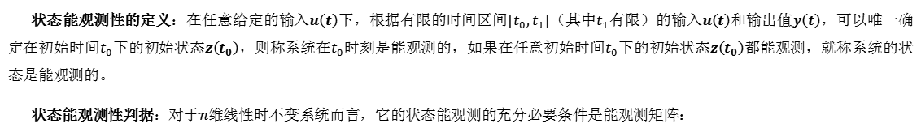
系统的能观测性
如果系统的某些状态变量不可测，如何通过可测量的输出值估计状态值？
$$\frac{dz\left(t\right)}{dt}=Az\left(t\right)+Bu\left(t\right)$$
$$y\left(t\right)=Cz\left(t\right)+Du\left(t\right)$$
状态能观测性的定义：在任意给定的输入$u\left(t\right)$下，根据有限的时间区间$[t_{0},t_{1}]$（其中$t_{1}$有限）的输入$u\left(t\right)$和输出值$y\left(t\right)$，可以唯一确定在初始时间$t_{0}$下的初始状态$z\left(t_{0}\right)$，则称系统在$t_{0}$时刻是能观测的，如果在任意初始时间$t_{0}$下的初始状态$z\left(t_{0}\right)$都能观测，就称系统的状态是能观测的。
状态能观测性判据：对于$n$维线性时不变系统而言，它的状态能观测的充分必要条件是能观测矩阵：
$$O={\left[C CA CA^{2}... CA^{n−1}\right]}^{T}$$
的秩为$n$，即$Rank(O)=n$

Slide 21



线性观测器设计
对于线性系统：
$$\frac{dz\left(t\right)}{dt}=Az\left(t\right)+Bu\left(t\right)$$
$$y\left(t\right)=Cz\left(t\right)+Du\left(t\right)$$
最直接，最简单的状态观测器：
核心理念是“猜
$$\frac{d\hat{z}\left(t\right)}{dt}=A\hat{z}\left(t\right)+Bu\left(t\right)$$
与系统的状态空间方程一致，如果运气够好，在$t=0$时刻“猜”的状态变量的值是准确的，即$\hat{z}\left(0\right)=z\left(0\right)$，那么后续的估计结果就会是准确的。但如果初始估计不准确，未来的结果就会有很大偏差。
利用可以测量的系统输出，增加一个反馈，来判断估计值是否准确
$$\frac{d\hat{z}\left(t\right)}{dt}=A\hat{z}\left(t\right)+Bu\left(t\right)+L\left(y\left(t\right)−\hat{y}\left(t\right)\right)$$
龙伯格观测器（Luenberger Observer）
$$\hat{y}\left(t\right)=C\hat{z}\left(t\right)+Du\left(t\right)$$
根据估计的状态变量计算出的估计系统输出

Slide 22







线性观测器设计
$$\frac{dz\left(t\right)}{dt}=Az\left(t\right)+Bu\left(t\right)$$
代入
$$\frac{d\hat{z}\left(t\right)}{dt}=A\hat{z}\left(t\right)+Bu\left(t\right)+L\left(y\left(t\right)−\hat{y}\left(t\right)\right)$$
$$y\left(t\right)=Cz\left(t\right)+Du\left(t\right)$$
$$\hat{y}\left(t\right)=C\hat{z}\left(t\right)+Du\left(t\right)$$
已知
可测
$$\frac{d\hat{z}\left(t\right)}{dt}=A\hat{z}\left(t\right)+Bu\left(t\right)+L\left(y\left(t\right)−C\hat{z}\left(t\right)−Du\left(t\right)\right)=\left(A−LC\right)\hat{z}\left(t\right)+\left(B−LD\right)u\left(t\right)+Ly(t)$$
减去$\frac{dz\left(t\right)}{dt}=Az\left(t\right)+Bu\left(t\right)$
$$\frac{d\left(z\left(t\right)−\hat{z}\left(t\right)\right)}{dt}=Az\left(t\right)+Bu\left(t\right)−\left(A−LC\right)\hat{z}\left(t\right)−\left(B−LD\right)u\left(t\right)−L\left(Cz\left(t\right)+Du\left(t\right)\right)=\left(A−LC\right)(z\left(t\right)−\hat{z}\left(t\right))$$
令$\tilde{z}\left(t\right)=z\left(t\right)−\hat{z}\left(t\right)$
目标
$$\frac{d\tilde{z}\left(t\right)}{dt}=\left(A−LC\right)\tilde{z}\left(t\right)$$
观测误差$\tilde{z}\left(t\right)$的平衡点是$[0]$
若$\left(A−LC\right)$的特征值实部为负数，平衡点是稳定的，随着时间的增加， $\tilde{z}\left(t\right)→0，$即$\hat{z}\left(t\right)→z\left(t\right)$

Slide 23
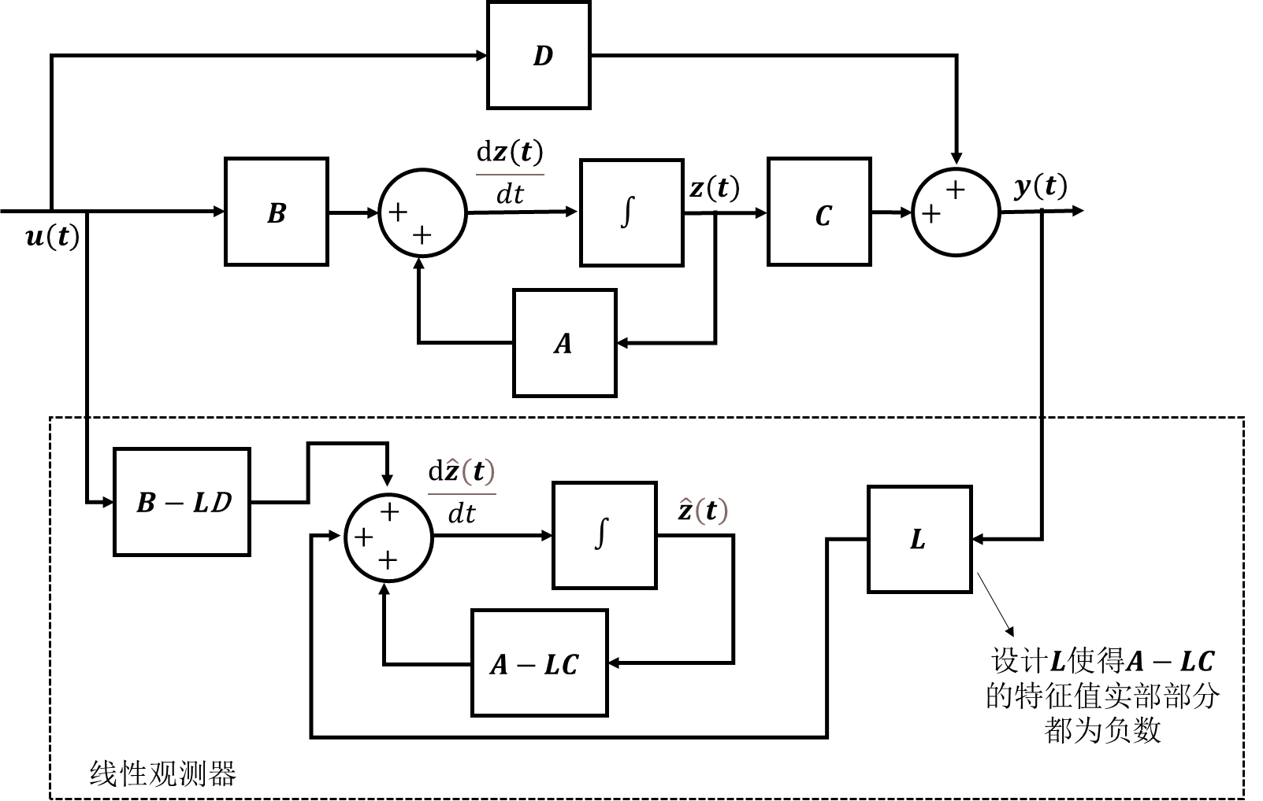
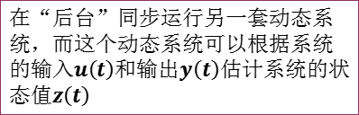
线性观测器设计
系统
$$\frac{dz\left(t\right)}{dt}=Az\left(t\right)+Bu\left(t\right)$$
$$y\left(t\right)=Cz\left(t\right)+Du\left(t\right)$$
观测器
$$\frac{d\hat{z}\left(t\right)}{dt}=A\hat{z}\left(t\right)+Bu\left(t\right)+L\left(y\left(t\right)−\hat{y}\left(t\right)\right)$$
$$\hat{y}\left(t\right)=C\hat{z}\left(t\right)+Du\left(t\right)$$
在“后台”同步运行另一套动态系统，而这个动态系统可以根据系统的输入$u\left(t\right)$和输出$y\left(t\right)$估计系统的状态值$z\left(t\right)$

Slide 24
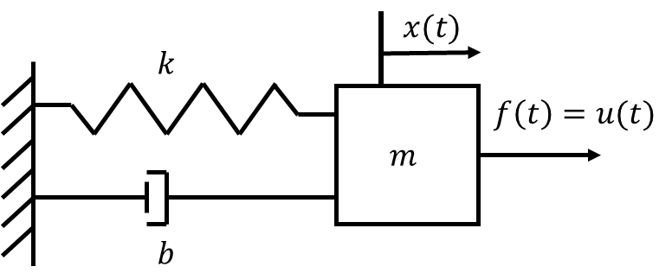





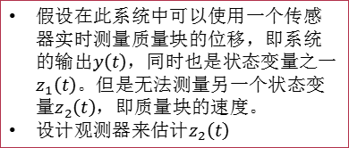
线性观测器设计举例
$$m=1kg$$
$$k=1N/m$$
$$b=0.5Ns/m$$
系统输出是位移 $y\left(t\right)=x\left(t\right)$，输入是外力$u\left(t\right)=f\left(t\right)$。
状态变量：$z_{1}\left(t\right)=x\left(t\right)$代表位移， $z_{2}\left(t\right)=\frac{dz_{1}\left(t\right)}{dt}=\frac{dx\left(t\right)}{dt}$
$$\frac{d}{dt}\left[\begin{matrix}z_{1}\left(t\right) \\ z_{2}\left(t\right)\end{matrix}\right]=A\left[\begin{matrix}z_{1}\left(t\right) \\ z_{2}\left(t\right)\end{matrix}\right]+Bu\left(t\right)$$
假设在此系统中可以使用一个传感器实时测量质量块的位移，即系统的输出$y\left(t\right)$，同时也是状态变量之一$z_{1}\left(t\right)$。但是无法测量另一个状态变量$z_{2}\left(t\right)$，即质量块的速度。
设计观测器来估计$z_{2}\left(t\right)$
$$y\left(t\right)=C\left[\begin{matrix}z_{1}\left(t\right) \\ z_{2}\left(t\right)\end{matrix}\right]+Du\left(t\right)$$
其中$A=\left[\begin{matrix}0 & 1 \\ −1 & −0.5\end{matrix}\right]$，$B=\left[\begin{matrix}0 \\ 1\end{matrix}\right]$，$C=\left[\begin{matrix}1 & 0\end{matrix}\right]$，$D=[0]$

Slide 25




线性观测器设计举例
$$\frac{d}{dt}\left[\begin{matrix}z_{1}\left(t\right) \\ z_{2}\left(t\right)\end{matrix}\right]=A\left[\begin{matrix}z_{1}\left(t\right) \\ z_{2}\left(t\right)\end{matrix}\right]+Bu\left(t\right)$$
其中$A=\left[\begin{matrix}0 & 1 \\ −1 & −0.5\end{matrix}\right]$，$B=\left[\begin{matrix}0 \\ 1\end{matrix}\right]$，$C=\left[\begin{matrix}1 & 0\end{matrix}\right]$，$D=[0]$
$$y\left(t\right)=C\left[\begin{matrix}z_{1}\left(t\right) \\ z_{2}\left(t\right)\end{matrix}\right]+Du\left(t\right)$$
令$：L=\left[\begin{matrix}l_{1} \\ l_{2}\end{matrix}\right]$
$$A−LC=\left[\begin{matrix}0 & 1 \\ −1 & −0.5\end{matrix}\right]−\left[\begin{matrix}l_{1} \\ l_{2}\end{matrix}\right]\left[\begin{matrix}1 & 0\end{matrix}\right]=\left[\begin{matrix}−l_{1} & 1 \\ −1−l_{2} & −0.5\end{matrix}\right]$$
求特征值：
$$\left|A−λI\right|=0$$
$$λ^{2}+\left(0.5+l_{1}\right)λ+0.5l_{1}+1+l_{2}=0$$
令$λ_{1,2}=−1$
$$\left\{\begin{aligned}&l_{1}=1.5 \\ &l_{2}=−0.75\end{aligned}\right.$$
$\frac{d\hat{z}\left(t\right)}{dt}=\left(A−LC\right)\hat{z}\left(t\right)+\left(B−LD\right)u\left(t\right)+Ly\left(t\right)$ $=\left[\begin{matrix}−1.5 & 1 \\ −0.25 & −0.5\end{matrix}\right]\hat{z}\left(t\right)+\left[\begin{matrix}0 \\ 1\end{matrix}\right]u\left(t\right)+\left[\begin{matrix}1.5 \\ −0.75\end{matrix}\right]y(t)$

Slide 26

线性观测器

Slide 27




观测器与控制器的结合
系统
$$\frac{dz\left(t\right)}{dt}=Az\left(t\right)+Bu\left(t\right)$$
$$y\left(t\right)=Cz\left(t\right)+Du\left(t\right)$$
$\frac{dz\left(t\right)}{dt}=Az\left(t\right)−BK\hat{z}\left(t\right)=Az\left(t\right)−BK\left(z\left(t\right)−\tilde{z}\left(t\right)\right)=\left(A−BK\right)z\left(t\right)+ BK\tilde{z}\left(t\right)$
观测器
输入
$$\frac{d\tilde{z}\left(t\right)}{dt}=\left(A−LC\right)\tilde{z}\left(t\right)$$
$$u\left(t\right)=−K\hat{z}\left(t\right)$$
$$\frac{d}{dt}\left[\begin{matrix}\tilde{z}\left(t\right) \\ z\left(t\right)\end{matrix}\right]=\left[\begin{matrix}\left(A−LC\right) & 0 \\ BK & \left(A−BK\right)\end{matrix}\right]\left[\begin{matrix}\tilde{z}\left(t\right) \\ z\left(t\right)\end{matrix}\right]$$
矩阵$\left[\begin{matrix}\left(A−LC\right) & 0 \\ BK & \left(A−BK\right)\end{matrix}\right]$特征值的实部部分都为负数的时候，$\left[\begin{matrix}\tilde{z}\left(t\right) \\ z\left(t\right)\end{matrix}\right]$将趋向于平衡点$\left[\begin{matrix}0 \\ 0\end{matrix}\right]$
三角矩阵，因此其特征值就是对角线上两个矩阵$\left(A−LC\right)$和$\left(A−BK\right)$的特征值。这被称为分离原理（Separation Principle）。

Slide 28
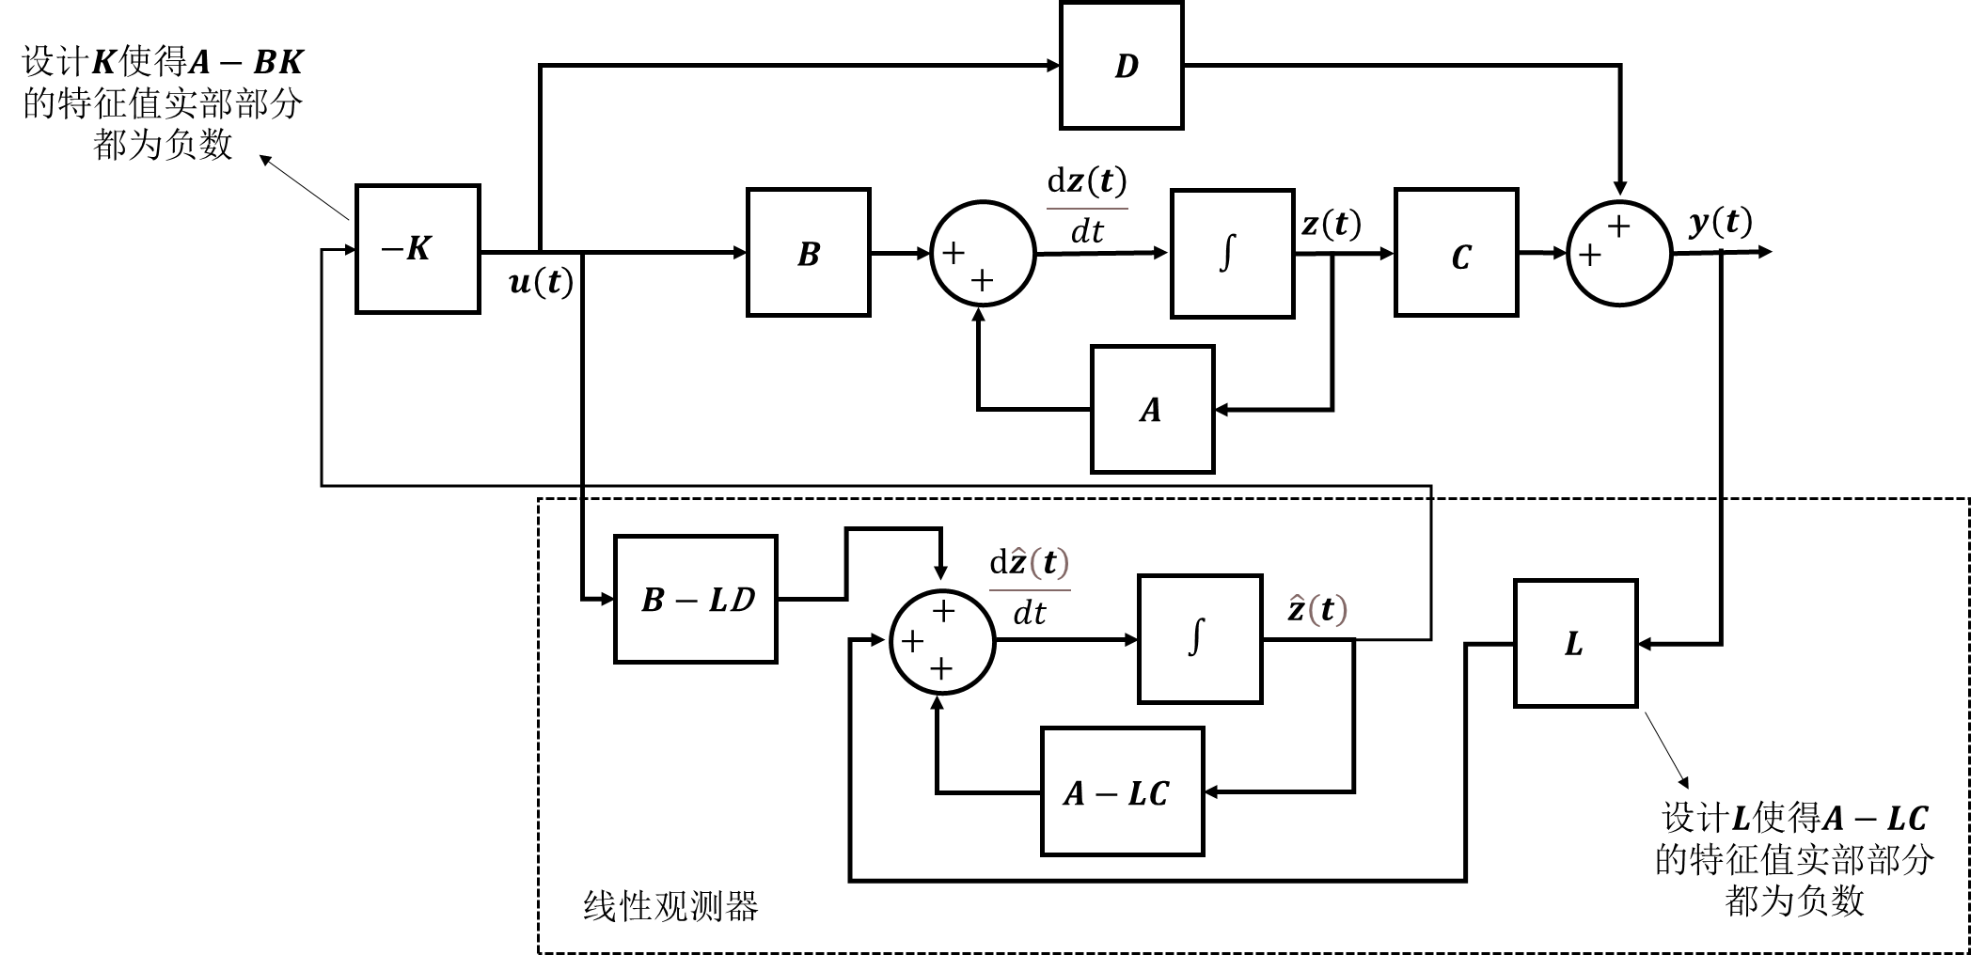


观测器与控制器的结合
$$\frac{d}{dt}\left[\begin{matrix}\tilde{z}\left(t\right) \\ z\left(t\right)\end{matrix}\right]=\left[\begin{matrix}\left(A−LC\right) & 0 \\ BK & \left(A−BK\right)\end{matrix}\right]\left[\begin{matrix}\tilde{z}\left(t\right) \\ z\left(t\right)\end{matrix}\right]$$
在选取$\left(A−LC\right)$和$\left(A−BK\right)$的特征值的时候，观测器的收敛速度应该快于控制器的收敛速度（一般要求快2到5倍）

